Slide 1
¡¡Hola…hola….mis queridos niños y niñas del Colegio Rosa Marckmann!!...¿Cómo están en el día de hoy?..., espero que todos se encuentren muy bien junto a su hermosa familia.
Para los que no me conocen me voy a presentar, yo soy…
Rosa Marckmann …¡Siii tu colegio lleva mi nombre… Eso me llena de mucho orgullo!

Slide 2
Para que les pueda contar mi breve historia y puedan conocerme bien…entraré en la nube de mis recuerdos…

Slide 3
Les contaré que yo… Rosa Marckmann …hace muchos años fui muy importante en nuestro país Chile.

Slide 4
Me casé con el Señor Gabriel González Videla con quién tuve tres hermosos hijos.
Gabriel fue Presidente de Chile entre los años 1946-1952.
Estoy muy segura en esos años , sus bisabuelos eran tan pequeñitos como lo son ustedes ahora.

Slide 5
Fui a mi álbum de fotos del recuerdo, y encontré estas sorpresas para mostrárselas a ustedes en el día de hoy.

Slide 6
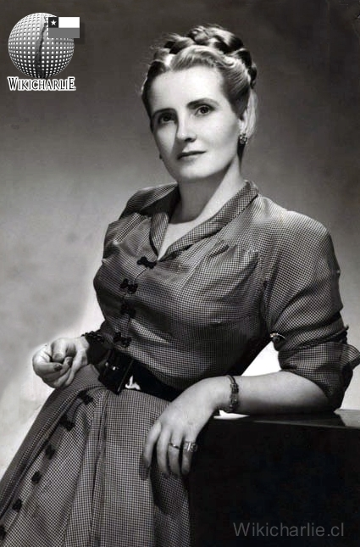
Miren esta primera foto era yo cuando jóven.
¡Salgo guapa!.... ¿cierto?

Slide 7
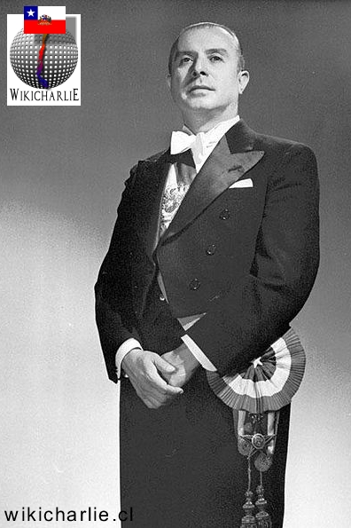
Esta segunda foto es de mi esposo Gabriel González Videla, cuando era presidente.
Yo lo quise tanto…

Slide 8
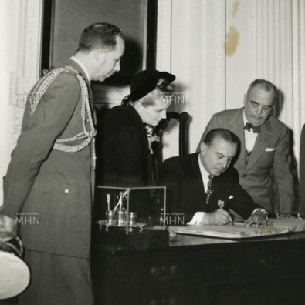
Cuando mi esposo asumió como Presidente de Chile yo pedi tener una oficina junto a la suya para realizar varios proyectos que ahora se los voy a contar…

Slide 9
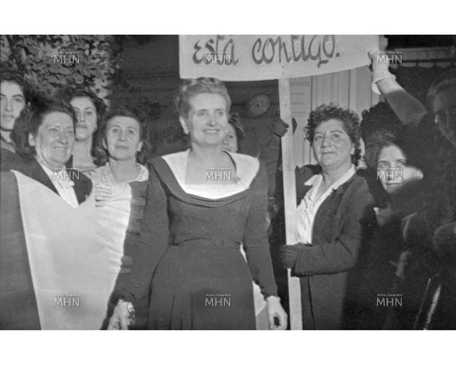
Trabajé mucho para lograr que las mujeres de Chile fueran reconocidas como ciudadanas y tuvieran derecho a votar.

Slide 10
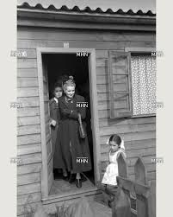
Además siempre trabajé y me preocupé por los derechos de los niños y que tuvieran una educación de calidad

Slide 11
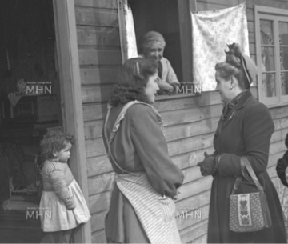
Me preocupé mucho por ayudar a las madres adolescentes. También organicé la construcción de muchas casas para mujeres pobres y sus hijos.

Slide 12
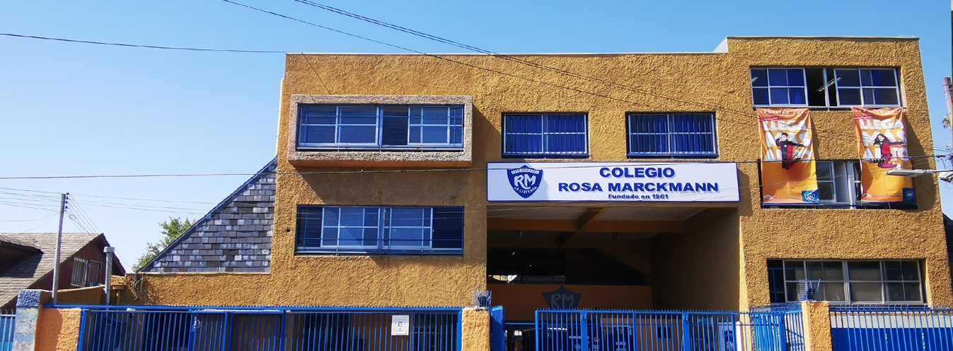
Como les contaba anteriormente su colegio lleva mi nombre…ROSA MARCKMANN, y quiero agradecer a las personas que bautizaron tu colegio con mi nombre, ya que a partir de ahora tendrán muchas sorpresas.

Slide 13
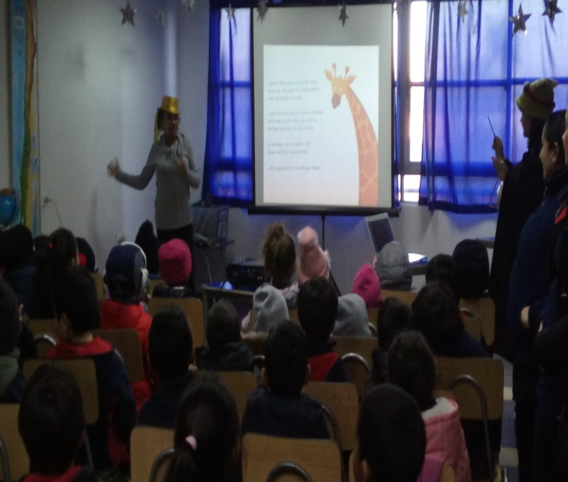
Queridos niños y niñas…la gran sorpresa que les tengo es…En la página web del Colegio encontrarás la sección AUDIOLIBROS, donde seguirás aprendiendo en línea con fábulas,cuentos, adivinanzas, retahílas entre otros, y escucharás mi voz ,narrando estas hermosas lecturas.

Slide 14
Espero que te haya gustado esta hermosa sorpresa que está realizada con mucho cariño para mis niños y niñas de mi querido COLEGIO ROSA MARCKMANN…
UN BESITO PARA CADA UNO DE USTEDES Y A DISFRUTAR DE ESTE HERMOSO MUNDO AUDIOLIBROS.

